Slide 1


TRƯỜNG THCS NGUYỄN THỊ HƯƠNG
ĐỊA LÍ 9

Slide 2
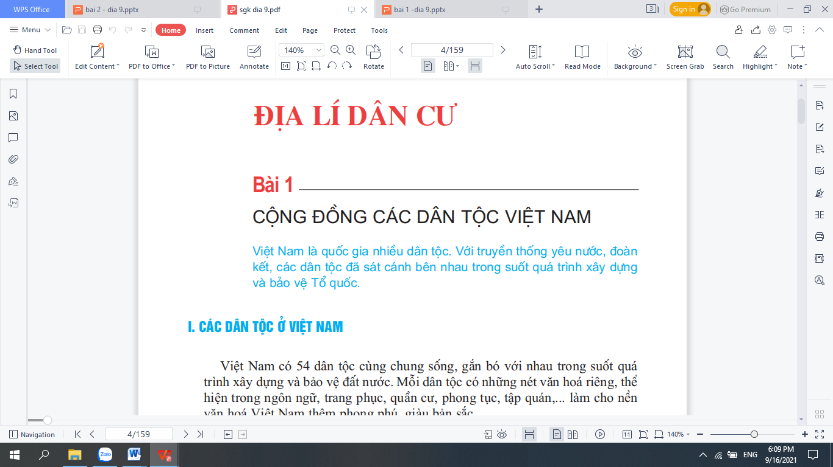

Slide 3
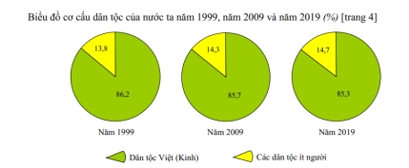
I. Các dân tộc Việt Nam
Dựa vào kiến thức SGK/3, hình ảnh và biểu đồ dưới đây:
- Nước ta có bao nhiêu dân tộc?
- Mỗi dân tộc chiếm bao nhiêu %?
- Đặc điểm của mỗi dân tộc.

Slide 4
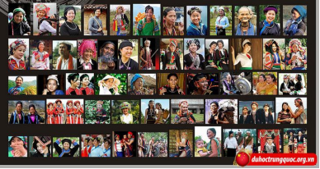

Slide 5

I. Các dân tộc Việt Nam
- Nước ta có 54 dân tộc. Mỗi dân tộc có những nét văn hoá riêng, thể hiện ở ngôn ngữ, trang phục, phong tục, tập quán,…Làm cho nền văn hoá Việt Nam thêm phong phú .
- Dân tộc Việt (Kinh) có số dân đông nhất, chiếm 85,3 % dân số cả nước. Có nhiều kinh nghiệm trong thâm canh lúa nước, có nhiều nghề thủ công đạt mức độ tinh xảo, là lực lượng đông đảo trong các ngành kinh tế và khoa học kĩ thuật.
- Các dân tộc ít người chiếm 14,7 % dân số cả nước. Có trình độ phát triển kinh tế khác nhau, mỗi dân tộc có kinh nghiệm riêng trong sản xuất và đời sống.

Slide 6
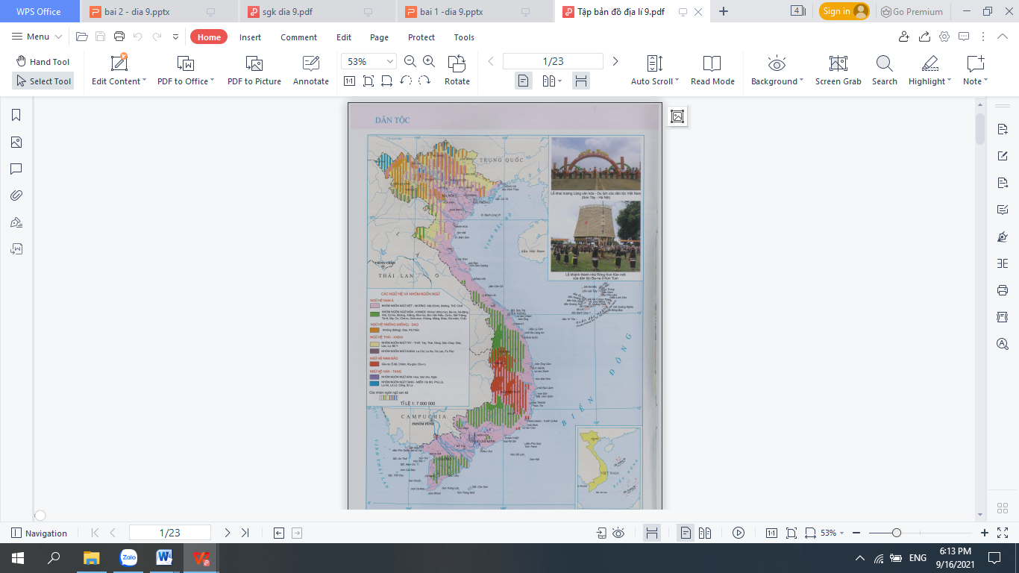
II. Sự phân bố các dân tộc
Dựa vào kiến thức SGK/5 và bản đồ dân tộc, em hãy cho biết:
- Dân tộc Kinh và dân tộc ít người được phân bố ở đâu?

Slide 7
II. Sự phân bố các dân tộc
- Nước ta có 54 dân tộc. Mỗi dân tộc có những nét văn hoá riêng, thể hiện ở ngôn ngữ, trang phục, phong tục, tập quán,…Làm cho nền văn hoá Việt Nam thêm phong phú .
- Dân tộc Việt (Kinh) có số dân đông nhất, chiếm 85,3 % dân số cả nước. Có nhiều kinh nghiệm trong thâm canh lúa nước, có nhiều nghề thủ công đạt mức độ tinh xảo, là lực lượng đông đảo trong các ngành kinh tế và khoa học kĩ thuật.
- Các dân tộc ít người chiếm 14,7 % dân số cả nước. Có trình độ phát triển kinh tế khác nhau, mỗi dân tộc có kinh nghiệm riêng trong sản xuất và đời sống.

Slide 8
Luyện tập, vận dụng
Qua tìm hiểu thực tế, hãy viết 1 đoạn thông tin giới thiệu những nét văn hoá điển hình của dân tộc em.
Gợi ý:
- Em thuộc dân tộc nào?
- Ngôn ngữ chính của dân tộc em
- Nét độc đáo của trang phục
- Lễ hội đặc trưng,…

